Slide 1
La carte Suiveur
Par Julien & Evan

Slide 2
Sommaire
Schéma de fonction
Les yeux
Oscilateur
Filtre
Ampificateur
Détecteur de crète
LED d’état

Slide 3
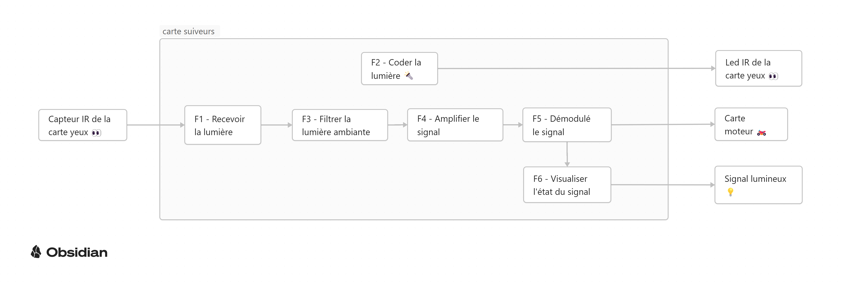
Schéma de fonction

Slide 4
Les yeux

